Slide 1
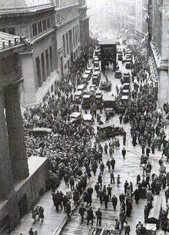
Světová hospodářská krize
1929 - 1933
24. říjen 1929 = zhroucení obchodu s cennými papíry na burze „černý čtvrtek (Black Thursday)“ 25. říjen 1929 „černý pátek (Black Friday)“ na Wall Streetu

Slide 2
Newyorská burza – největší peněžní trh světa
20. léta – po překonání poválečné krize nastal vzestup výroby, nákupy zboží i akcií od burzovních makléřů, půjčky, hypotéky, bezstarostný život
V říjnu 1929 se ceny akcií začaly hroutit
Ve snaze, co nejrychleji se jich zbavit, prodávaly se pod cenou

Slide 3
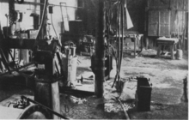
Prázdná továrna v době krize

Slide 4
Tragické důsledky krize
Zhroucení světového obchodu (pokles na 1/3)
Pokles průmyslové výroby (1932 o 37%)
Devalvace měn
Nezaměstnanost ve světě (30 miliónů)
Nepokoje ve společnosti – stávky, demonstrace, hladové pochody, sebevraždy

Slide 5
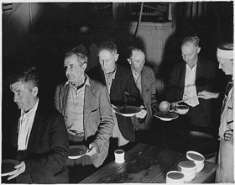
Nezaměstnaní čekají na polévku

Slide 6
Rozšíření krize do dalších zemí
Velká Británie (devalvace libry)
Austrálie, Indonésie, Brazílie
Německo, Rakousko, Holandsko, Belgie (krachovaly banky)
Španělsko (krize byla jednou z příčin občanské války)

Slide 7
Hledání východiska z krize
posílení státních zásahů do vývoje hospodářství
všemocná ruku volného trhu, která měla vyřešit všechny problémy automaticky.

Slide 8
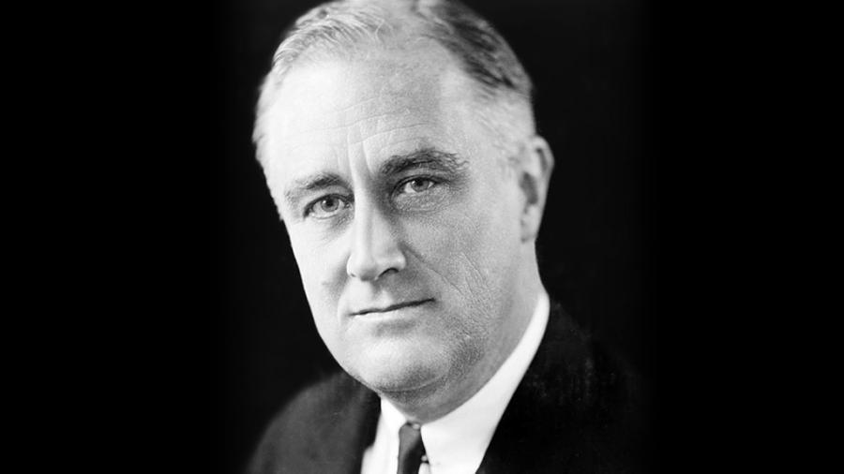
Franklin D. Roosevelt

Slide 9
Navrhl program:
New Deal – NOVÝ ÚDĚL.
využití státních zásahů do hospodářství za účelem zastavení krize a oživení ekonomiky.
Šlo o státní dozor nad bankovnictvím, dále o devalvaci dolaru a tím i o podporu amerického vývozu, i o státní pomoc americkým farmářům, kteří se v průběhu krize zadlužili u bank.
Výsledky Rooseveltova úsilí se dostavily, hospodářská situace se značně zlepšila. Krizi se podařilo zlomit.

Slide 10
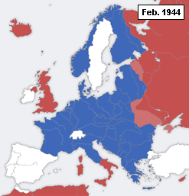
Krize BYLA JEDNOU Z PŘÍČIN 2. SVĚTOVÉ VÁLKY
Představitelé totalitních režimů slibovali východisko z krize (připravovali se na válku, zahájili válečnou výrobu)

Slide 11
Zdroje:
http://cs.wikipedia.org/wiki/Druh%C3%A1_sv%C4%9Btov%C3%A1_v%C3%A1lka
http://cs.wikipedia.org/wiki/Velk%C3%A1_hospod%C3%A1%C5%99sk%C3%A1_krize
Archív autora

